Slide 1
Rialto à l’ULiège Library Implications pour les e-ressources
20/02/2024

Slide 3
Présentation
01
Rapide présentation de Rialto

Slide 4
Présentation
Marketplace intégré dans Alma pour commander plus rapidement et facilement les ebooks sur une série de plateformes.
Plus d’infos : https://knowledge.exlibrisgroup.com/Rialto/Training/Introduction_to_Rialto/Introduction_to_Rialto_-_English
Notes:
Uniquement pour les ebooks.

Slide 5
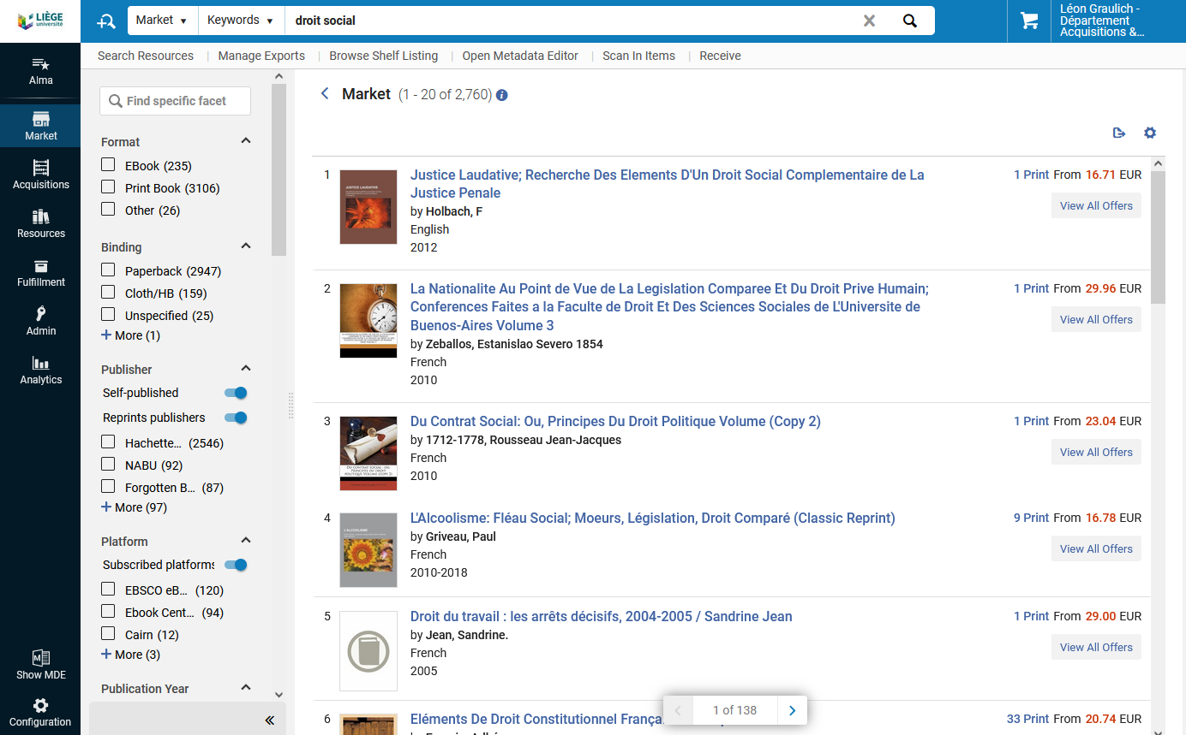
Présentation En pratique
Notes:
En pratique, les acquéreurs ont un nouveau critère de recherche et un nouveau menu « Market » qui permettent de rechercher les titres qui doivent être commandés. On trouve également dans le menu les différentes autres fonctionnalités de Rialto (tri personnalisé des résultats, listes d’achats, etc.).

Slide 6
Changements
02
Ce qui change pour les gestionnaires e-ressources

Slide 7
Changements
Liste des éditeurs/fournisseurs et les collections correspondantes
Fournisseur Rialto | Collection CZ
Bloomsbury | Bloomsbury Collections All Titles
Brill | Brill - All E-Book Titles
Cairn.info | CAIRN eBooks General
Cambridge University Press | Cambridge eBooks (Cambridge Core All Books)
De Gruyter | de Gruyter eBooks Complete
Ebook Central * | Ebook Central Perpetual, DDA and Subscription Titles
EBSCO | EBSCOhost Ebooks
Jon Benjamins | John Benjamins Books
JSTOR | JSTOR Books
Ovid * | Books@Ovid Purchase Complete
Oxford University Press | Oxford University Press Books
Project MUSE | Project Muse All Books
Taylor & Francis * | Taylor & Francis eBooks Complete
Wiley Online Library | Wiley Online Library - AutoHoldings Books
World Scientific | World Scientific eBooks
* Ces trois plateformes sont "Rapid Fulfillment", les ebooks commandés sont généralement disponibles et activés dans les quelques heures qui suivent la commande. Pour ces fournisseurs, il n'y a pas de tâche d'activation créée.
Notes:
15 collections sont activées dans Rialto. Les trois plateformes en rouge sont en « rapid fulfillment ». Cela signifie que les ebooks commandés sur ces trois plateformes via Rialto sont activés directement sur les plateformes et dans Alma. Ils sont donc instantanément disponibles pour nous et on ne reçoit aucune tâche d’activation.
De nouvelles plateformes pourraient passer en « rapid fulfillment » par la suite. Nous vous tiendrons informés si c’est le cas.

Slide 8
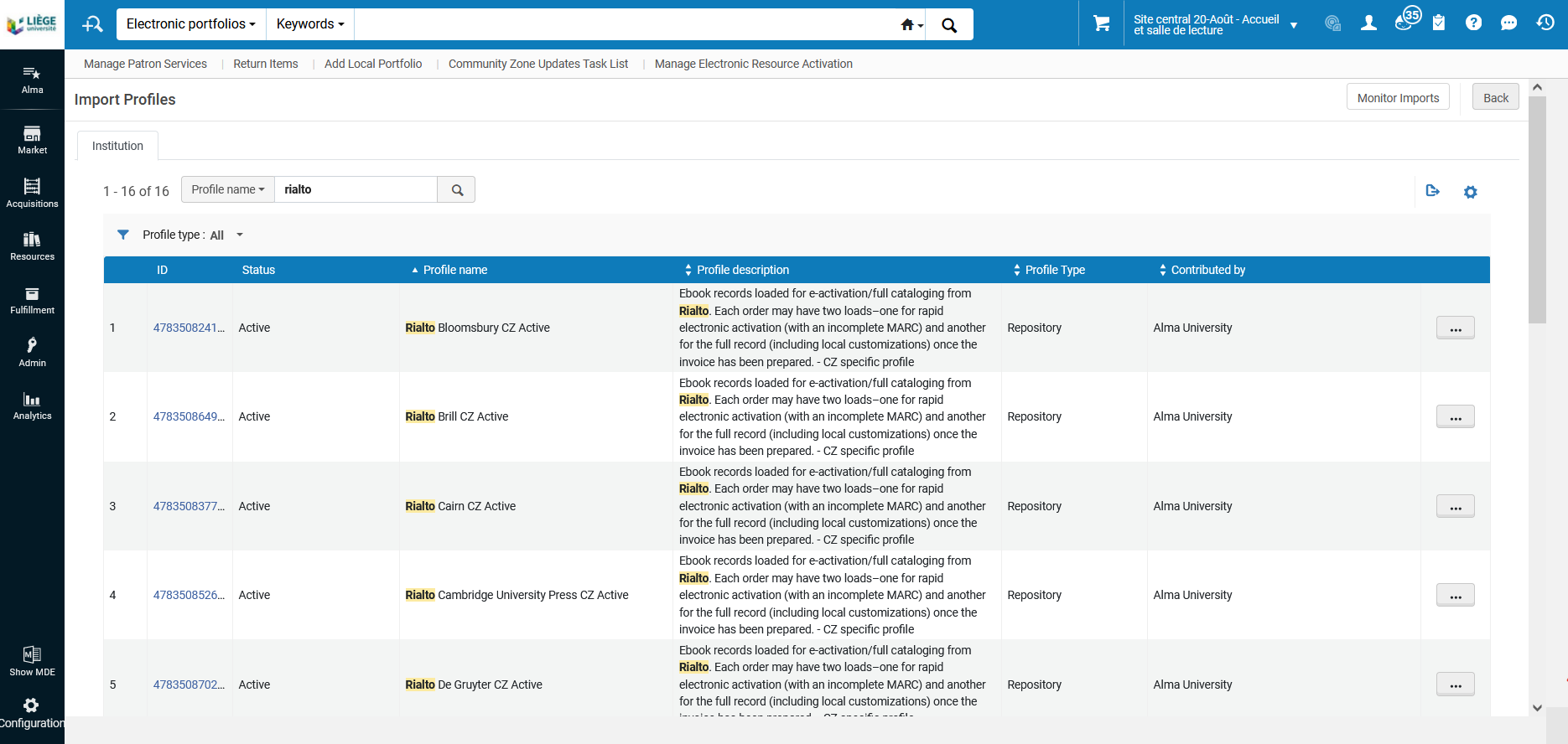
Changements
Pour les différentes plateformes sur lesquelles il est possible de commander via Rialto, un profil d'import a été créé. Ces profils permettent notamment l'activation des portfolios dans notre IZ lorsqu'ils sont disponibles sur la plateforme. Le profil d'import se base sur l'ISBN, s'il n'y a pas de "match" entre l'ISBN de la commande et la CZ, un portfolio local est alors créé.

Slide 9
Changements Workflow
Acquéreurs
Gestionnaire eRessources
Import profile
Gestionnaire eRessources
Passe la commande
Reçoit une tâche d'activation
Active l'ebook dès qu'il est disponible sur la plateforme
Vérifie l'accès sur la plateforme
La commande est passée directement dans Rialto.
Après la commande, une tâche d'activation est créée sauf s'il s'agit d'une commande passée sur une des plateformes "Rapid Fulfillment" (voir dia précédente)
Les différents profils d'import (un pour chaque plateforme d'ebooks) activent les portfolios dans notre IZ lorsqu'ils sont disponibles sur la plateforme. Dans la majorité des cas, il s'agit bien de portfolios liés à la CZ mais lorsqu'il y a des ISBN différents c'est alors un portfolio local qui est créé et activé. Il est dans ce cas indispensable de faire le nécessaire pour relier le PF à la CZ (comme nous le faisons déjà actuellement)
Pour les tâches d'activation reçues, on continue de vérifier les accès sur les plateformes et de cliquer sur "Done" lorsque c'est en ordre. Pour la plupart des commandes passées via Rialto, les portfolios seront probablement déjà activés mais il est essentiel de vérifier que l'ebook est bien disponible sur la plateforme. Surtout que dans la liste des tâches, nous ne pouvons distinguer les commandes Rialto des autres.
Notes:
Pas beaucoup de changement du côté des gestionnaires e-ressources qui ne font pas d'acquisitions. Ils recevront des tâches d'activations identiques à celles des ebooks commandés en dehors de Rialto pour 12 des 15 plateformes activées sur Rialto (voir dia 6). Les ebooks commandés via Rialto sont cependant activés automatiquement via l'import profile dès que le livre est signalé disponible sur la plateforme.
Une fois qu'on voit que le livre est disponible sur la plateforme et activé (plus d'option "Activate" dans le bouton action de la tâche d'activation), on fait le Done.

Slide 10
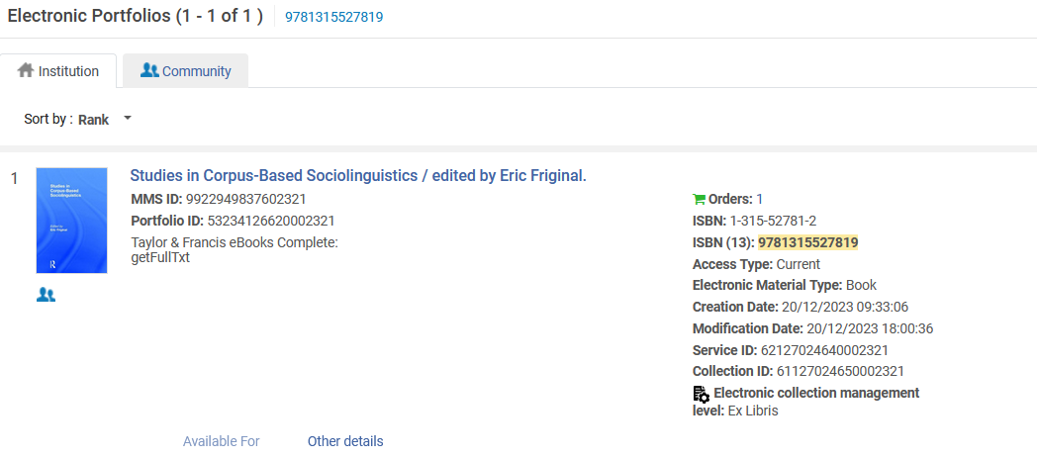
Changements
Distinguer les commandes RIALTO

Slide 11
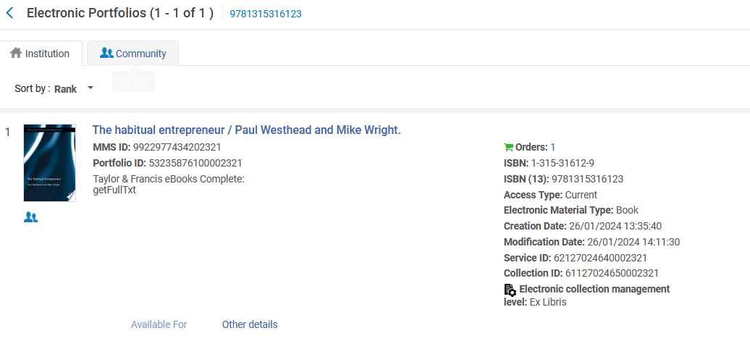
Changements
Distinguer les commandes RIALTO

Slide 12
Outils
03
Nouveaux widgets disponibles

Slide 13
Outils
Rialto – Portfolios non activés
Rialto : Délai moyen d'activation
Unlinked CZ Portfolios
Liste des portfolios commandés via Rialto qui n'ont pas encore été activés​
Graphique exposant le nombre moyen de jours pour qu'un portfolio soit activé dans une collection.
Liste des portfolios qui ne sont pas liés à la CZ.

Slide 14
Cases
En cas de problème, envoyer un mail à dpaulissen@uliege.be et coline.compere@uliege.be qui se chargeront de créer les cases.

Slide 15
Merci

